Slide 1


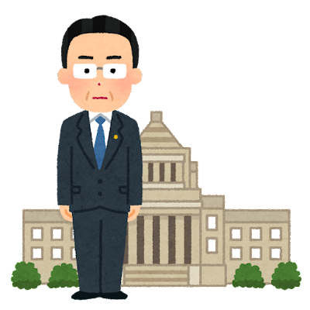
令和６年度より大阪府内の保険料水準が完全統一になりました
■ 国民健康保険制度は平成30年度に改正されました
令和６年度から
国民健康保険が変わるの
○ 国民健康保険（国保）制度は、会社員が加入する健康保険など、他の医療保険制度が適用されていない全ての方を対象として、
市町村ごとに運営を担っていた医療保険制度です。
○ 持続可能な社会保障制度の確立を図るために制度の見直しが行われ、平成30年４月より、都道府県が財政運営の責任主体となる等、
新たな国保険制度となりました。
○ 市町村国保の資格の適用、保険料、給付内容などに分からないことがあれば、お住まいの市町村の国保窓口までお問い合わせください。
＜用語解説＞
【医療保険ってなに？】
・人生のいろんなリスクに備えて、人々があらかじめお金（保険料）を出し合い、実際に病気やケガの
リスクが生じた人に、必要なお金やサービスを支給する仕組みです。
・また、国保などでは国や地方公共団体も費用の一部を負担することで、保険料は、みなさんの賃金等の負担能力に応じたものとなっています。
（参照）
厚生労働省ホームページ：https://www.mhlw.go.jp/wp/hakusyo/kousei/12/dl/1-03.pdf
【保険者ってなに？】
・国民健康保険を運営する、都道府県及び市町村のことをいいます（国民健康保険法第３
条第１項）。
【被保険者ってなに？】
・都道府県の区域内に住所を有する者は、当該都道府県が当該都道府県内の市町村ととも
に行う国民健康保険の被保険者となります。（国民健康保険法第５条）。
（参考）直近の制度改正
○ 現役世代への給付が少なく、給付は高齢者中心、負担は現役世代中心というこれまでの社会保障の構造を見直し、全ての世代で
広く安心を支えていく「全世代対応型の社会保障制度」を構築するために令和３年６月11日（令和３年法律第６６号）に、公布
されました。
○ 国民健康保険制度の改正内容につきましては、令和３年度制度改正について（国民健康保険制度）をご覧ください。
【厚生労働省ホームページより】

Slide 2
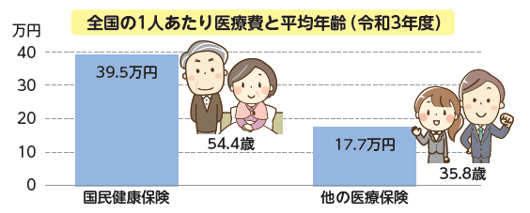
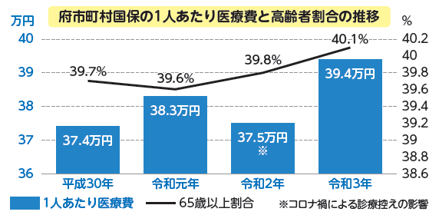
■ どうして制度改正が行われたの？
○ 国保は、被保険者の平均収入が低い一方で、年齢構成や医療費が高いことから、他の制度に比べて保険料の負担率が高くなるとともに、累積赤字が
膨らんでいるなど財政運営が不安定になるリスクの高い市町村があるなど、構造的な課題を抱えていました。
○ 市町村ごとの運営では、医療機関での窓口負担が同じでも、住む市町村で保険料率などが異なるなど、公平な負担ではありませんでした。
○ 今後、更なる高齢化の進展により医療費の増加が見込まれるなか、国保の安定化を図るため全国的な制度の見直しが必要となっていました。
数字で見る国保の課題
赤字額は全国ワースト１
（平成２０年度～平成２８年度まで）
→ 15年間で約816億円削減
 | H20 | H28 | H29 | H30 | R1 | R2 | R3
大阪府 （割合） | 827 （45.1％） | 194 （29.5%） | 62 （22.2%） | 46 （21.4%） | 26 （19.4％） | 17 （15.1％） | 14 （18.0％）
全国 | 1,834 | 657 | 281 | 214 | 136 | 110 | 75
（出典）国民健康保険年報_第８ー１表_都道府県別経理状況
府内市町村の赤字解消・激変緩和措置計画についてはこちら
・赤字解消（決算補填等を目的とする法定外一般会計繰入等）・激変緩和措置計画の公表について
・府内市町村の国民健康保険赤字解消計画

Slide 3

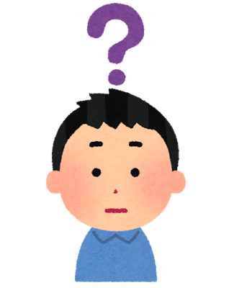
■ 制度改正に伴う大阪府の取り組み
○ 大阪府では、全国的な制度の見直しを受け、平成30年度から、府内市町村と協力して被保険者の受益と負担が公平になるように取り組みを進めて
きました。そのうえで、平成30年度から令和５年度までの経過措置期間を設け、市町村独自の負担軽減策を実施することとしました。
○ そして令和６年度、府内のどこに住んでいても「同じ所得、同じ世帯構成であれば同じ保険料額」となるよう¨保険料水準の統一¨を行いました。
【制度改正にかかる経緯】
保険料水準を統一するため
取組みを進めてきたんやで！
平成22年10月 | 国に対して、大阪府と市長会・町村長会で、統一保険料の実現させる国保制度改革の要望を実施
 | （国保制度改革を見据えた環境整備を継続して検討）
平成27年５月 | 市町村との協議の場（広域化調整会議）を設置
平成28年５月 | 市長会・町村長会に対して、「オール大阪」で検討を進めることを確認
平成30年４月 | 国による法律改正を受け新制度の運用開始
 | （市町村独自の負担軽減策を実施できる経過措置期間：平成30年度から令和5年度までの6年間）
令和６年４月 | 大阪府の全市町村で保険料の水準を統一
他の都道府県でも
統一されているの
○ 令和6年度に保険料水準を統一するのは、大阪府と奈良県になります。
○ 全国的に保険料水準の統一を進めていくため、国が令和5年10月に「保険料水準統一
加速プラン」を策定し、令和12年度には全都道府県で納付金ベースの統一を図るとい
う方針が示されています。
○ この方針に沿って、他の都道府県でも統一が進んでいくと考えています。

Slide 4


■ 制度改正で何が変わったの？
○ 大阪府も市町村とともに国保の運営に加わりました。これにより、国保の財政運営が市町村単位から府単位に拡大し、予期せぬ医療費増等の財政
リスクの軽減など、国保運営の安定化が図られました。
○ また、府内市町村における、被保険者間の負担の公平化を図るために、保険料率や保険料の減額免除（以下、「減免」という。）の基準などにつ
いて、府内で統一しました（平成30年度から令和５年度までは経過措置期間）。
現行（平成30年３月まで）
新制度施行後（平成30年４月から）
＜市町村が個別に運営＞
＜府も運営に加わり、財政運営を府単位に拡大します＞
各市町村は加入者から集めた保険料等を元に府に納付金※を納めます。
大阪府
市町村
府は、各市町村から集めた納付金等を元に、医療費など、必要な費用を全額、各市町村に支払います。
市町村
市町村
市町村
※市町村が大阪府に納付する国保事業の運営に必要な費用
【都道府県と市町村の役割】
府の主な役割 | 市町村の主な役割
○ 財政運営の責任主体 ○ 国保運営方針に基づき、事務の効率化、標準化、広域化を推進 ○ 標準保険料率を算定・公表 ○ 市町村に対し保険給付に必要な費用を交付 等 | ○ 資格管理（被保険者証の発行） ○ 保険給付の決定 ○ 保険料の賦課・徴収 ○ 保健事業の実施 等

Slide 5
■ 令和６年度から何が変わるの？
○ 経過措置期間が終了し、下記の項目が完全府内統一となりました。これにより、被保険者間の受益と負担の公平化が図られます。
○ 特に、これまで府内市町村間で異なっていた保険料については、保険料水準を完全に統一することで、府内のどこの市町村に住んでいても、
同じ所得、同じ世帯構成であれば同じ保険料額となります。
【統一する項目】
項目（具体例） | 統一基準 | 統一時期
保険料率 | 府内のどこの市町村に住んでいても、同じ所得、同じ世帯構成であれば同じ保険料額となるよう設定します。 | 平成30年４月１日 ※ただし、平成30年度から令和５年度 までは経過措置期間。
保険料の支払い | 金融機関等でのお支払い（普通徴収）の場合は、年間の保険料を６月から翌年の３月までの10期でお支払いいただきます。
保険料の減免 | 減免対象事由等について、府内で統一の基準（災害・所得減少・拘禁・旧被扶養者）を設定します。 詳しくは、大阪府国民健康保険運営方針 別に定める基準をご覧ください。
一部負担金の減免 | 減免対象事由等について、府内で統一の基準を設定します。 詳しくは、大阪府国民健康保険運営方針 別に定める基準をご覧ください。
出産育児一時金の額 | 488,000円＋産科医療補償制度加入の場合12,000円（令和６年度時点）。 | 平成30年４月１日
葬祭費の額 | 50,000円とします（令和６年度時点）。 | 平成30年４月１日
【どうして保険料や一部負担金の減免も統一するの？】
○ 被保険者間の受益と負担の公平性の観点から基準を統一
するものです。
○ 統一基準については、保険料上昇の影響等を踏まえ、
大阪府と代表市町村等で構成する「広域化調整会議」等
で協議した結果を、大阪府国保運営方針及び別に定める
基準において定めています。
【今後、統一基準の拡充等は検討されないの？】
○ 上記会議等において、必要に応じて見直しを行うことと
しています。
【何が変わらないの？】
○ 医療機関へのかかり方は、これまでと変わりません。
○ 市町村は、引き続き住民の身近な窓口としての業務を担います。
・国保への加入や脱退の届出は、市町村窓口で行います。
・被保険者証は、市町村から交付されます。
・保険料の納入通知書は市町村から発送され、保険料は市町村に納めます。
・高額療養費等の申請は、市町村窓口で行います。
・特定健診や特定保健指導などの保健事業は、市町村が実施します。

Slide 6
■ 保険料水準の完全統一について
【完全統一によって保険料はどうなるの？】
◆ 保険料は、医療分、後期分、介護分で構成されているため、医療費の増加や高齢化の進展により、基本的には保険料も上昇する制度となっており、今後も高齢化の進展等
の影響により、保険料は上がることが見込まれます。
◆ また、保険料水準の統一により市町村独自の負担軽減策が終了するため、保険料が上がる市町村もあります。
◆ 一方で、保険料水準を完全に統一することで、将来的に急激な保険料の上昇が起きにくくなり、被保険者のみなさんの安心につながるものと考えています。
なぜ保険料水準を統一するの？
・これまでの保険料は、保険給付費から公費等を差し引いた額が保険料必要総額となり、医療費水準の差などの様々な要因により市町村毎の保険料に格差が生じていました。
・人口減少、超高齢化が進展するなかで、市町村単位の仕組みのままでは、１０年後、２０年後の保険料水準に大きな格差が生じることが見込まれます。
・そこで、府単位化し、医療費水準を反映しない（※）ことにより、府内市町村間の格差を解消し、府内のどこに住んでいても、同じ所得・同じ世帯構成であれば、同じ保険
料額となるよう、保険料率等を統一するものです。
※市町村ごとの医療費水準の差を各市町村の納付金に反映させないため、年齢調整後の医療費水準をどの程度各市町村の保険料必要額に反映させるか調整する係数（医療費指数反映係数α）を０に設定すること。
【大阪府の保険料は他の自治体と比べて高いの？】
○ 大阪府では、「保険料や一部負担金の減免費用」「保健事業」等の費用についても保険料で賄う対象経費として保険料率を算出していることから、集める必要のある
保険料額が全国比較において高くなる一因となっています。
○ また、大阪府は収納率及び所得水準が全国比較で相対的に低いことから、保険料額を集めるために設定する保険料率が、他都道府県に比べ高くなる傾向があります。
○ このような要因により、大阪府の保険料率は全国比較において、相対的に高くなっているものと考えられます。
○ また、都道府県間の保険料水準を比較する指標としては、国において、全国統一の算定基準により算定した「都道府県標準保険料率」がありますが、保険料減免や保
健事業等の保険料で賄う経費の取扱が都道府県ごとに異なり、算出条件が一律ではないことから、他の都道府県と一律に比較することは困難となっています。
【被保険者の負担軽減に向けた取組み】
◆ 大阪府は、皆さんに安心して医療を受けていただけるよう、市町村と一緒に医療費の適正化や安定的な財政運営の確保などに取り組んでいますので、何卒ご理解賜ります
ようよろしくお願いします。
医療費適正化のための取組み
・大阪府と市町村が連携し、健康づくり・生活習慣病予防といった保健事業の充実・強化による医療費の適正化を推進していきます。
保険料を抑制するための取組み
・令和６年度から新たに構築した財政調整事業の仕組みや国の特例基金の一部活用等の取組により、保険料抑制のための財源を約217億円確保し、被保険者１人あたり約
15,000円の保険料負担軽減を図りました。

